Slide 1
Электрические цепи
Тематический блок «Электротехнические материалы и изделия»

Slide 2
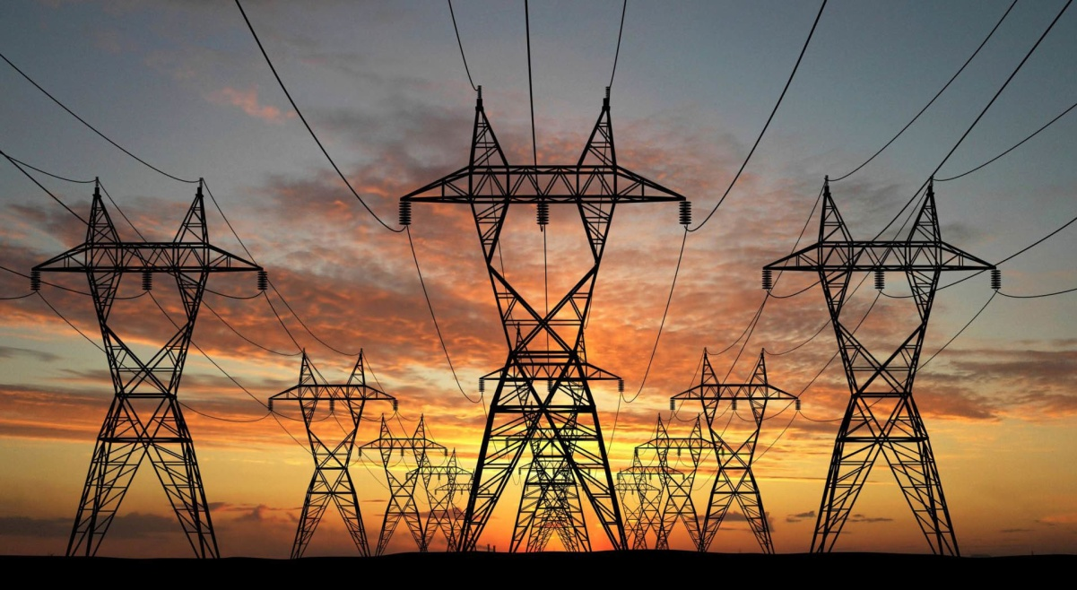
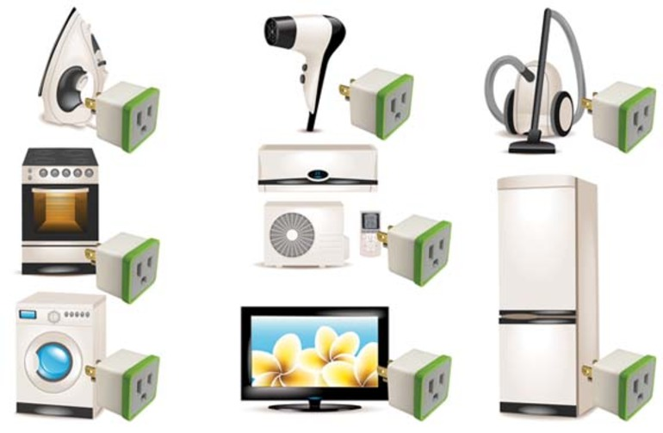
ЭЛЕКТРИЧЕСТВО

Slide 4
ПРИМЕР ЭЛЕКТРИЧЕСКОЙ ЦЕПИ И ЕЁ СХЕМА

Slide 5
УСЛОВНЫЕ ОБОЗНАЧЕНИЯ
ЭЛЕМЕНТОВ ЭЛЕКТРИЧЕСКОЙ ЦЕПИ

Slide 6
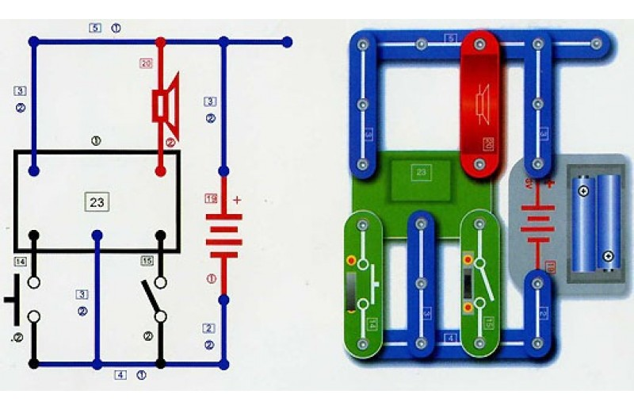
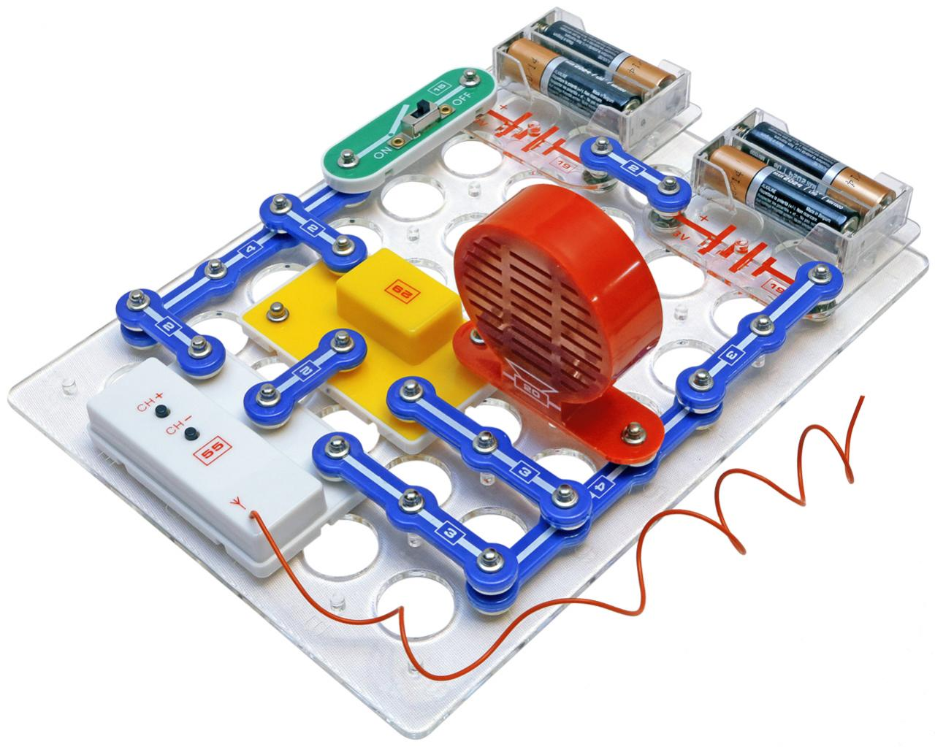
СХЕМЫ ЭЛЕКТРИЧЕСКОЙ ЦЕПИ

Slide 7
